Slide 1
لعتي الجميلة للصف الخامس الأساسي
الأنشطة النحوية : الفاعل
للعام الدراسي: 24/ 25م
إعداد معلمة المادة : أسماء القاسمية

Slide 2

استراتيجية الصناديق المغلقة
اختاري صندوقا وأجيبي عن السؤال الذي يخفيه
الصندوق الأول
الصندوق الثالث
الصندوق الثاني

Slide 3

اعتذر خالد لصديقه بعد أن أخطأ في حقه .
القيمة الجميلة التي نتعلمها من هذا المثال هي : ...
( تخير الصواب )
الرحمة
الاعتذار
التعاون

Slide 4
اعتذر خالد لصديقه بعد أن أخطأ في حقه .
القيمة الجميلة التي نتعلمها من هذا المثال هي : ...
الاعتذار
الرحمة
التعاون

Slide 5

الأمثلة :
الجملة | الفعل | الفاعل
ساعدَت البنتُ أمَّها .
يحترم الطالبُ معلمَه .
مصابيح المعرفة : هيا ندون ما تعلمناه

Slide 6
هيا ندون ما تعلمناه في نهاية الدرس :

Slide 7
هيا ندون ما تعلمناه في نهاية الدرس :
الجملة الفعلية :
هي التي تبدأ بفعل.

Slide 8
الجملة الفعلية : هي التي تبدأ بفعل.
هيا ندون ما تعلمناه في نهاية الدرس :

Slide 9
هيا ندون ما تعلمناه في نهاية الدرس :
أركان الجملة الفعلية :
الفعل و الفاعل.

Slide 10
الجملة الفعلية :هي التي تبدأ بفعل .
هيا ندون ما تعلمناه في نهاية الدرس :
أركانها:الفعل و الفاعل .

Slide 11
الجملة الفعلية :هي التي تبدأ بفعل.
تعلمنا في نهاية الدرس :
أركانها : الفعل والفاعل.

Slide 12




هيا نساعد النحلة النشيطة في اختيار الإجابة الصحيحة:

Slide 13
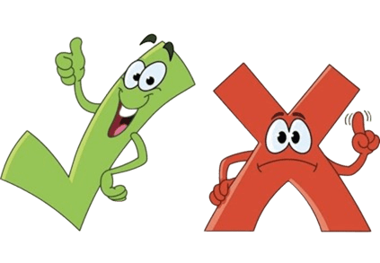
هيا نساعد النحلة النشيطة في اختيار الإجابة الصحيحة: جميع الجمل الآتية فعلية ما عدا :
الجدُّ يقرأُ لحفيدتِه قصةً.
أضاءَت الأنوارُ في الحديقةِ ليلاً.
يحترمُ الطالبُ معلمَه في المدرسةِ.

Slide 14
هيا نساعد النحلة النشيطة في اختيار الإجابة الصحيحة: ( في المساء شاهدت الأسرة المباراة ) الفعل في الجملة السابقة هو :
الأسرة
شاهدت
المساء

Slide 15
هيا نساعد النحلة النشيطة في اختيار الإجابة الصحيحة: ( ساعد أحمد جاره في إصلاح السيارة )الفاعل في الجملة السابقة هو :
جاره
أحمد
إصلاح

Slide 16

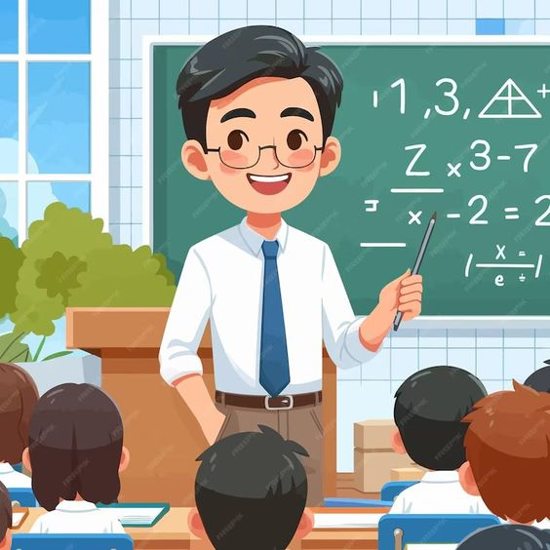
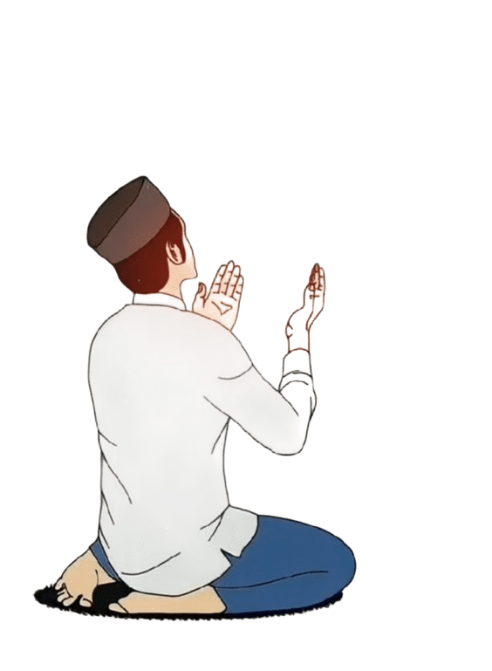
مرحبا طالبات الصف الخامس هلا ساعدتموني في كتابة جمل فعلية تعبر عن الصور .

Slide 17
مرحبا طالبات الصف الخامس هلا ساعدتموني في كتابة جمل فعلية تعبر عن الصور .
يشرحُ المعلمُ الدرسَ.
شرحَ المعلمُ الدرسَ.

Slide 18
مرحبا طالبات الصف الخامس هلا ساعدتموني في كتابة جمل فعلية تعبر عن الصور .
يدعو المسلمُ ربَّه.
دعا الرجلُ ربَّه .

Slide 19

استخرج من النص جملا فعلية مبينة أركانها في الجدول أدناه .
الفعل | الفاعل
أمرَ اللهُ المسلمين بقراءة القرآن الكريم ، فتمنحُ قراءةُ القرآنِ الكريمِ المسلمَ السكينةَ والطمأنينةَ .

Slide 20
استخرج من النص جملا فعلية مبينة أركانها في الجدول أدناه .
أمرَ اللهُ المسلمين بقراءة القرآن الكريم ، فتمنحُ قراءةُ القرآنِ الكريمِ المسلمَ السكينةَ والطمأنينةَ .
الفعل | الفاعل

Slide 21
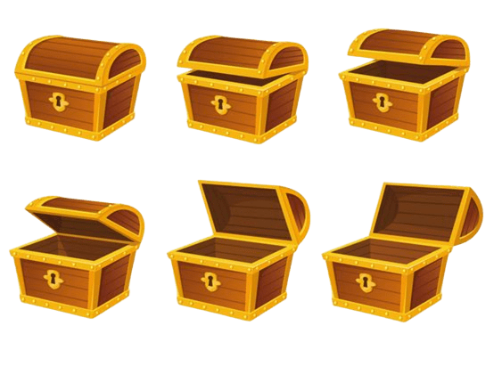
(1) الجملة الاسمية من بين الجمل الآتية هي :
أنا مهذبةٌ .
اعمل بجد .
للعودة اضغط على الصندوق
حفظ سالم القصيدة .

Slide 22
(2) المبتدأ و الخبر حكمهما دائما يكون : ...
النصب
الجر
للعودة اضغط على الصندوق
الرفع

Slide 23
( 3)( التلميذةُ .... ) الكلمة المناسبة لإكمال الجملة السابقة هي :
مهذبةٍ
مهذبةٌ
للعودة اضغط على الصندوق
مهذبةً

